Slide 1
«Освоение русского языка и адаптация детей - инофонов полиэтнического контингента в школе» Круковская Н.А., заместитель директора по УВР
Управление образования Администрации городского округа Мытищи
Московской области
МБОУ «Поведниковская СОШ»

Slide 2
Расположение школы
Расположение МБОУ «Поведниковская СОШ» в микрорайоне с пестрым социальным составом.
Данный социальный слой характеризуется низким заработком и низким социальным статусом.
Микрорайон характеризуется возможностью съема недорогого жилья вблизи с местом работы, что привлекло мигрантов из ближнего зарубежья.
Дети мигрантов слабо или вообще не владеют русским языком.

Slide 3
Количественный состав обучающихся

Slide 4
Количественный состав обучающихся

Slide 5
Причины роста детей - инофонов
глобализация и
стремительные
миграционные
процессы в России
и в мире
необходимость
культурного и
экономического
обмена между странами
снижение уровня
жизни в
экономически-неблагополучных
странах
возросшая потребность в дополнительных трудовых ресурсах в связи с
нехваткой собственных

Slide 6
Алгоритм:
Психолого-педагогическая диагностика.
Взаимодействие с родителями.
Разработка и реализация индивидуального образовательного маршрута для детей - инофонов.
Анализ достигнутых результатов.

Slide 7
Психолого-педагогическая диагностика
обязательные занятия психологом 1-2раза в неделю, согласно расписания специалиста;
индивидуальные консультации - практикумы с учителем 1-2 раза в неделю;
ежедневные интегрированные групповые занятия в рамках внеурочной деятельности призваны обеспечить овладение детьми - инофонами связной, грамматически правильной речью.

Slide 8
Взаимодействие с родителями
индивидуальные консультации, групповая работа с родителями по проблемам развития и воспитания ребёнка, учебной деятельности, профессиональной ориентации, социальной адаптации, внешкольной занятости, правовым вопросам;
включение родителей в совместные досуговые и воспитательные мероприятия школы: семейные праздники, отчетные концерты, социальные проекты, театральную деятельность…

Slide 9
оказание помощи в овладении базовым уровнем разговорной и письменной речи, грамматическими формами языка;
Разработка и реализация индивидуального образовательного маршрута для детей - инофонов.
лексическая подготовка, обогащение словарного запаса;
формирование универсальных учебных действий.
адаптация и социализация посредством индивидуализации и дифференциации образовательного процесса;

Slide 10
Начальная личностно – социальная компетентность
организованность
интерес к социуму и культуре
самоконтроль поведения
соблюдение и использование культуры общения и культуры поведения со сверстниками и взрослыми
коммуникативность

Slide 11
коррекция звукопроизношения
расширение словаря,
развитие понимания речи
усвоение грамматических норм, необходимых для построения элементарной речи на темы окружающей действительности
Начальная коммуникативно-речевая компетентность

Slide 12
Начальная литературная компетенция
анализ
интерпретация соответствующих возрастным возможностям литературных произведений
восприятие

Slide 13
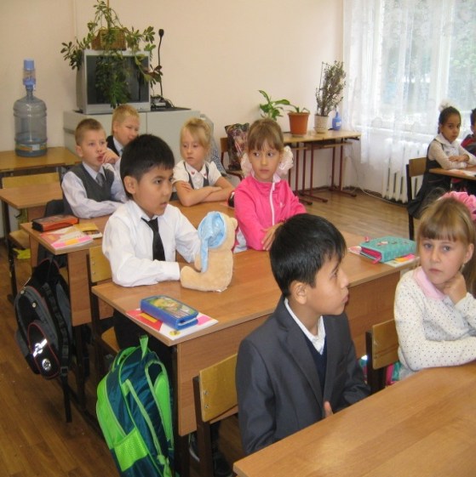
Ведущая форма работы – целенаправленное общение естественного типа в различных наглядных и предметно-практических ситуациях

Slide 14
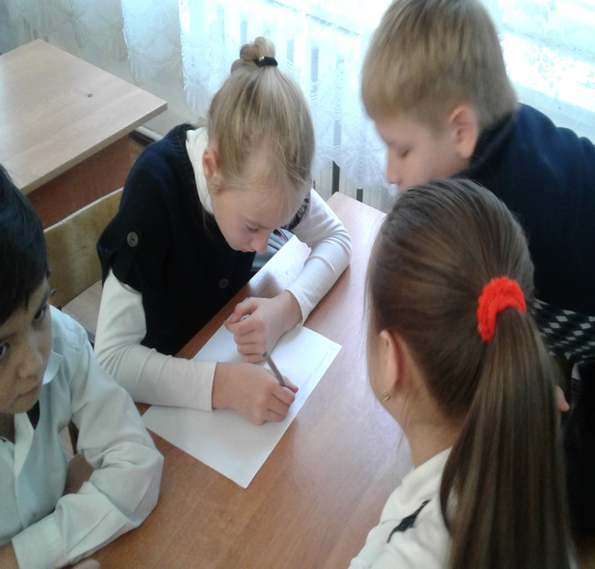
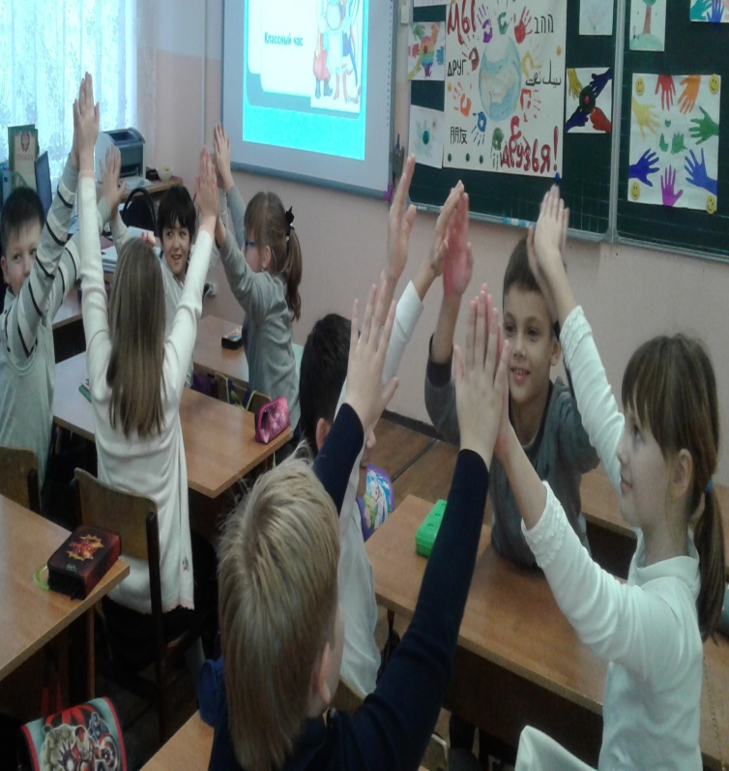
Для активизации речевой и речемыслительной деятельности детей часто применяются коллективные и групповые формы работы (работа в парах, тройками, хоровые ответы).

Slide 16
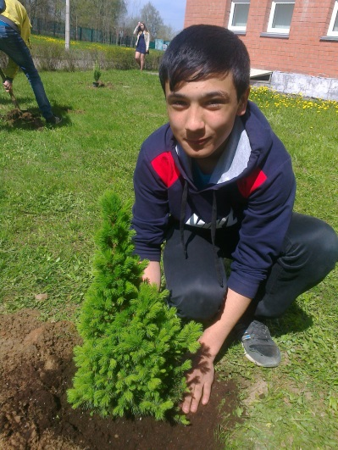
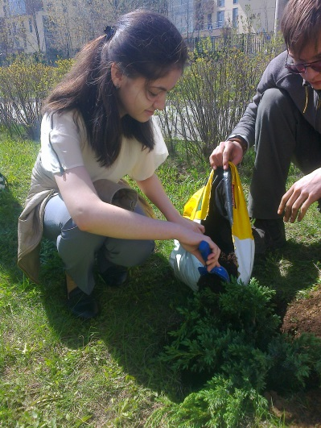
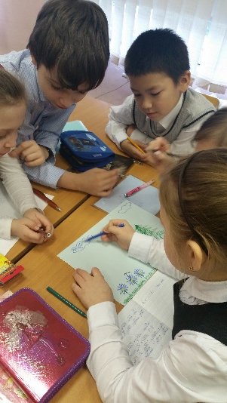
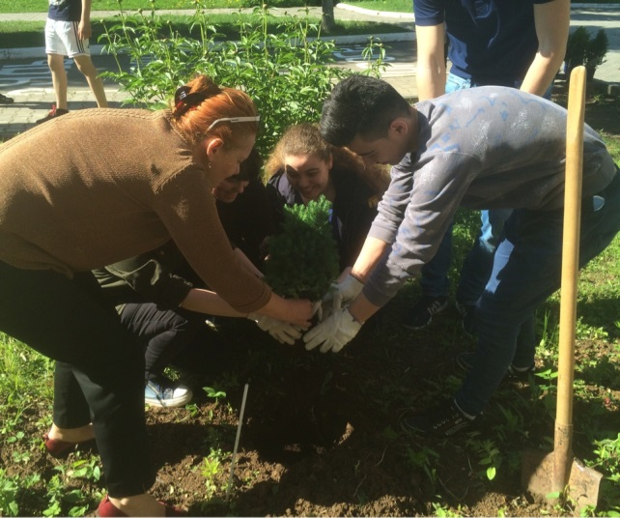
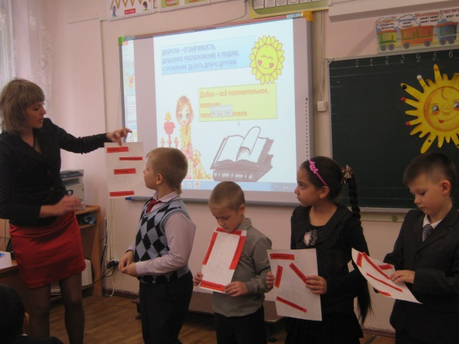
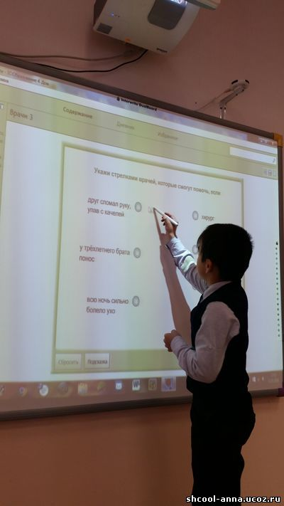
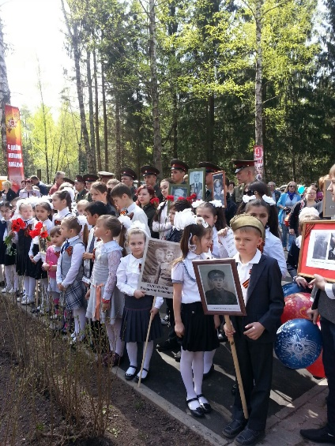
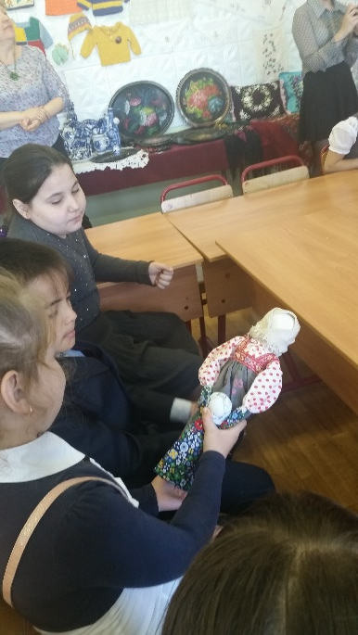
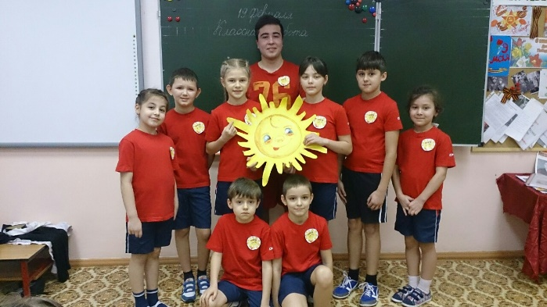
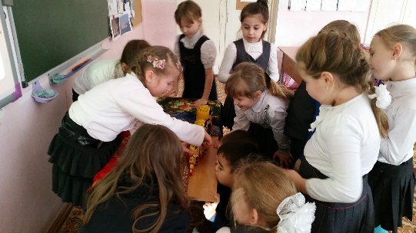

Slide 17
4.Анализ достигнутых результатов.
Мониторинг развития Абдивотхужаев Алержон (как пример)
Личностно – социальная компетентность

Slide 18
Коммуникативно-речевая компетентность

Slide 19
Литературная компетенция

Slide 20
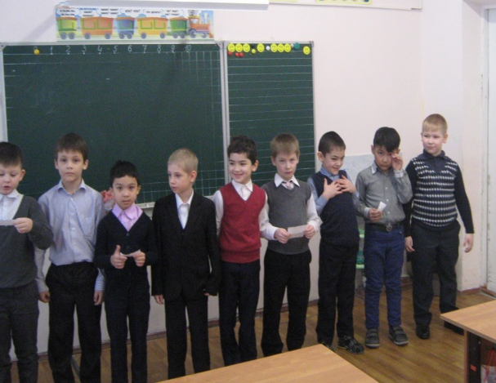
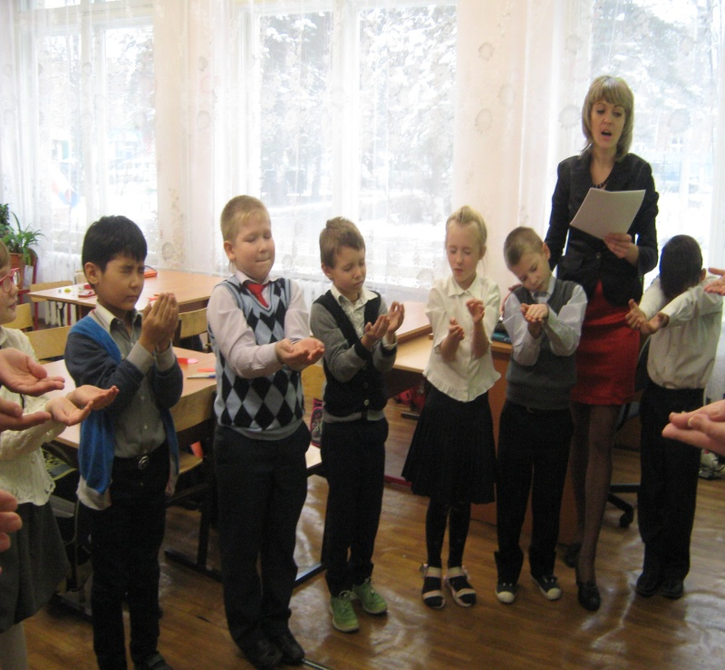
Из диаграмм видно, что основные начальные компетенции удалось за 4 года работы сформировать в среднем на 60-80%. Усвоение грамматических норм, осмысленность чтения и пересказ прочитанного сформированны в среднем на 50-60%.

Slide 21
Учительство — это искусство, труд не менее творческий, чем труд писателя или композитора, но более тяжелый и ответственный. Учитель обращается к душе человеческой не через музыку, как композитор, не с помощью красок, как художник, а на прямую. Воспитывает личностью своей, своими знаниями и любовью, своим отношением к миру.
Д. Лихачев

